Slide 1
Zillow prize
Zillow‘s Home Value Prediction (Zestimate)

Slide 2
120W美金奖池的数据分析比赛
赛事方提供的资料
三个Counties的房地产资料列表（洛杉矶，橘县，温帝华）
Zestimate（由Zillow预测的房地产价格）
包括290万条房地产数据
我们的目标 –
预测真实成交价格与Zestimate的不同。（即预测哪些Zestimate预测的准确，那些预测的不准确。）
预测六个不同时点的差值。（从2016/10～2017/12）

Slide 3
Exploratory data analysis – 探索性数据分析
官方一共给了3个数据集，包含有大约290万条房地产数据。
Properties_2016 房地产特征数据集
Train_2016_v2 交易数据集 logerror=log(Zestimate)−log(SalePrice)
Zillow_data_dictionary 数据结构的解释目录
Sample_submisson 提交数据的结构示范

Slide 4
Zillow data dictionary – 目录
Feature | Description | 特征 | 描述
'airconditioningtypeid' | Type of cooling system present in the home (if any) | 空调系统id | 房屋中的制冷系统（如果有的话）
'architecturalstyletypeid' | Architectural style of the home (i.e. ranch, colonial, split-level, etc…) | 建筑风格 | 房屋的建筑风格（牧场，殖民风，错层式等）
'basementsqft' | Finished living area below or partially below ground level | 地下室面积 | 生活空间以下或部分在地面以下的部分
'bathroomcnt' | Number of bathrooms in home including fractional bathrooms | 浴室数目 | 浴室的数目，包括功能浴室
'bedroomcnt' | Number of bedrooms in home | 卧室数目 | 卧室的数目
'buildingqualitytypeid' | Overall assessment of condition of the building from best (lowest) to worst (highest) | 房屋质量id | 房屋总体情况的评价从最好（最低）到最坏（最高）
'buildingclasstypeid' | The building framing type (steel frame, wood frame, concrete/brick) | 房屋结构id | 房屋的结构类型（钢结构，木结构等）
'calculatedbathnbr' | Number of bathrooms in home including fractional bathroom | 被计算的浴室数目 | 浴室的数目，包括功能浴室
'decktypeid' | Type of deck (if any) present on parcel | 露天平台类型 | 露天平台的类型（如果有的话）
'threequarterbathnbr' | Number of 3/4 bathrooms in house (shower + sink + toilet) | 3/4浴室 | 淋雨加水槽加厕所
'finishedfloor1squarefeet' | Size of the finished living area on the first (entry) floor of the home | 已完成的1层居住面积 | 房屋已完成的一层居住面积
'calculatedfinishedsquarefeet' | Calculated total finished living area of the home | 总已完成居住面积 | 房屋总的已完成居住面具

Slide 5
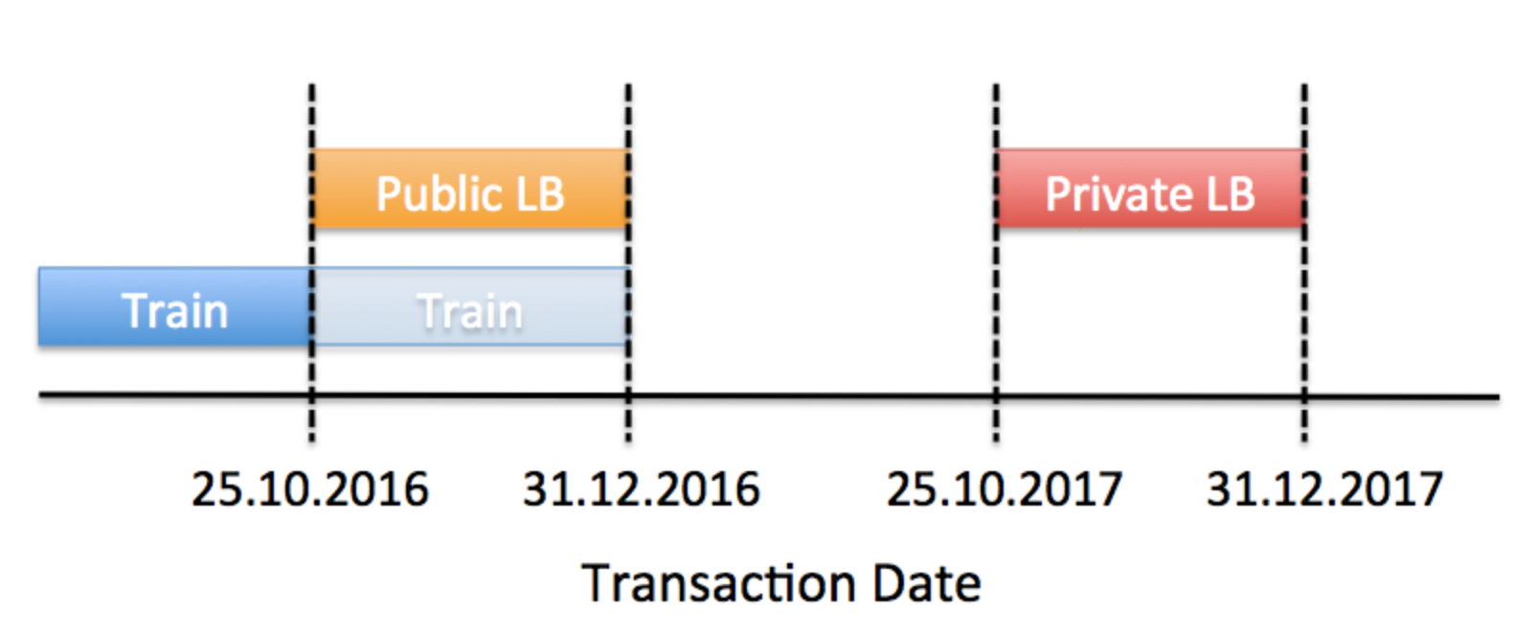
Transaction Dates – 交易日期

Slide 6
Transaction Dates – 交易日期

Slide 7
logerror的分布情况
Notes:
To get a feel for the data let’s first have a look at the distribution of our outcome (logerror), i.e. the difference in log(Zestimate)-log(Saleprice)

Slide 8
关于结果的一些思考
logerror: log(Zestimate) - log(Saleprice).
大于0意味着Zestimate对房屋的估值高于Saleprice
小于0意味着Zestimate对房屋的估值低于Saleprice
absolute logerror
越小意味着Zestimate越接近于Saleprice

Slide 9
Absolute logerror

Slide 10
Absolute logerror随时间的变化

Slide 11
Log error随时间的变化

Slide 12
缺失的特征值有哪些？

Slide 13
特征值和绝对误差的关系

Slide 14
特征值和logerror的关系

Slide 15
房屋的建造年会是一个影响因素吗？

Slide 16
Absolute error 是如何随着房屋建造年而改变的？

Slide 17
Logerror是如何随着房屋建造年而改变的？

Slide 18
Zestimate在哪一块做的好？分层画图看重叠部分。

Slide 19
Latitude与abs_error

Slide 20
longitude的分层分析

Slide 21
longitude与abs_error

Slide 22
Area分析

Slide 24
Zestimate在哪里高估或低估了房价？

Slide 25
难以估计的部分？

Slide 26
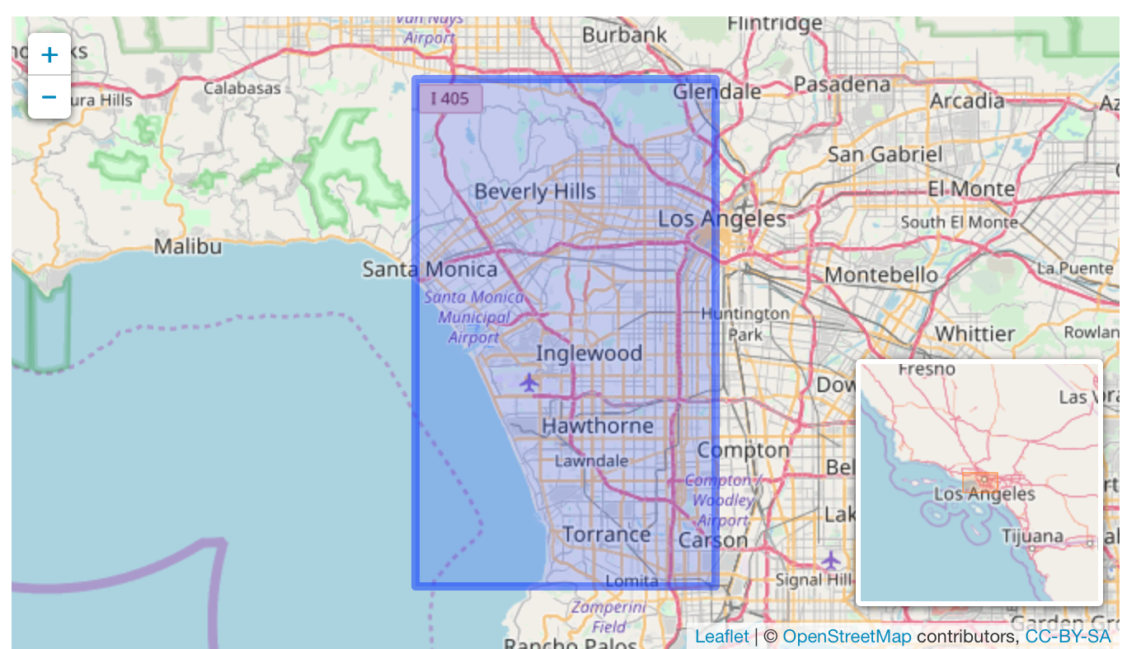
这是哪？

Slide 27
对于面积小的房屋似乎总是高估了它们。

Slide 28
但是对于已装修的房屋又没有这个趋势。

Slide 29
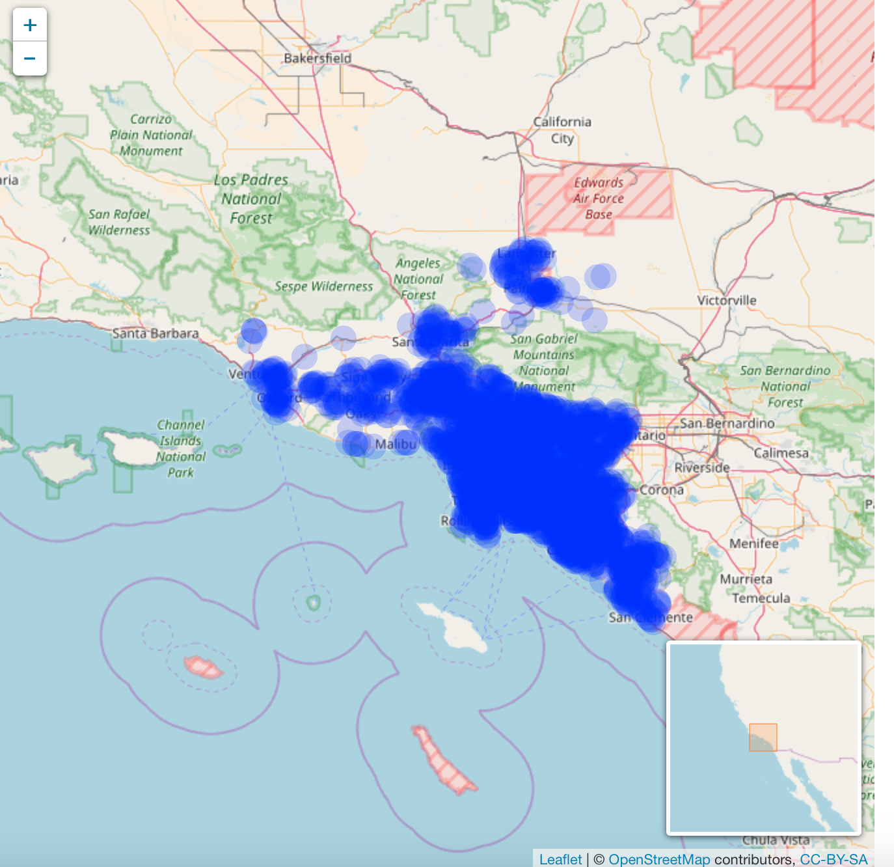
我们要预测的房屋

Slide 30
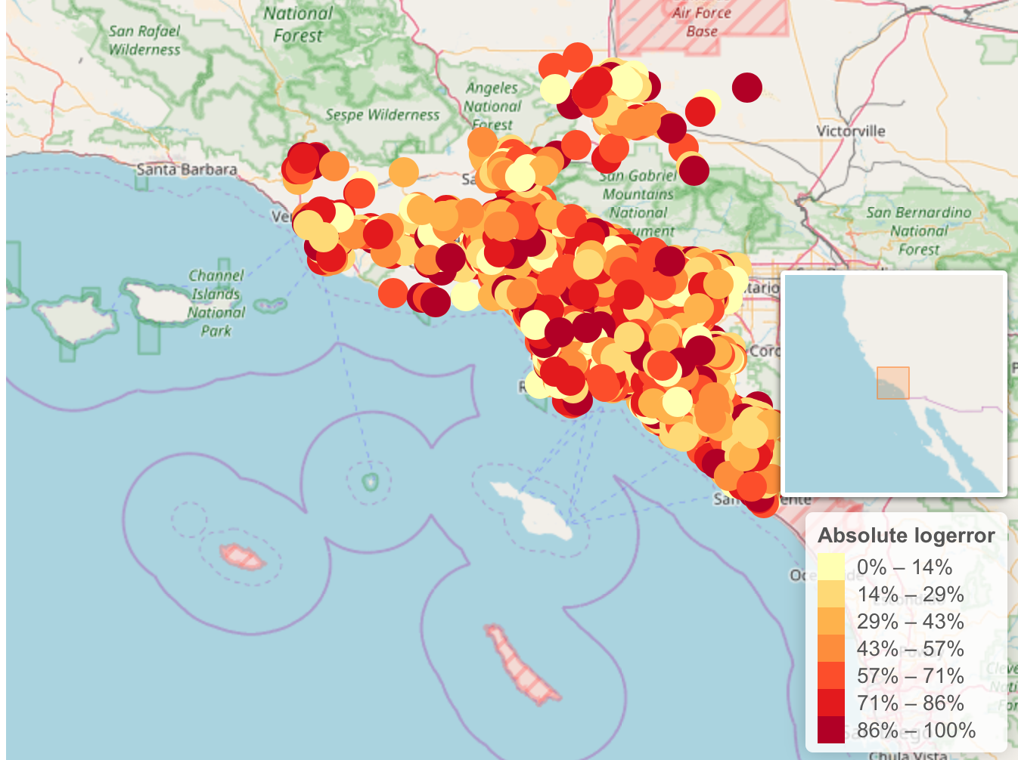
交易数据集中的房屋abs error分布情况

Slide 31
尚未分析的数据
FIPS 联邦信息处理标准码
通过它我们可以知道该房屋地区的收入情况，人口分布等外部数据。
More？

Slide 32
如何预测
算法与模型
XGBOOST
Random forest
Liner regression
Neural network
模型的调整与检验
专家知识判断 etc..

